Slide 1
Arduino
Техническая безопасность при работе с контроллером, основы электротехники, основы работы в программаторе, написание первой программы, составление первой схемы с резистором и светодиодом.

Slide 2
Что же такое Arduino?
Arduino — это электронный конструктор, который позволяет любому человеку создавать разнообразные электро-механические устройства. Ардуино состоит из программной и аппаратной части. Программная часть включает в себя среду разработки (программа для написания и отладки прошивок), множество готовых и удобных библиотек, упрощенный язык программирования. Аппаратная часть включает в себя большую линейку микроконтроллеров и готовых модулей для них.

Slide 3
Техническая безопасность при работе с контроллером
Платы Arduino чувствительны к замыканию: одно неловкое движение – и плата рискует оказаться на помойке. У платы есть защитные механизмы, но от небрежности они не спасают. Особенно это касается плат из линейки micro, mini и nano, где пины торчат наружу.
При подключении пинов друг к другу произойдет замыкание, входа сгорят. Контроллер может и останется рабочим, но вопрос в другом: будет ли он работать стабильно после этого?

Slide 4
Основы электротехники
Резистор— пассивный элемент, применяющийся в электрических цепях, обладающий постоянным или переменным значением электрического сопротивления, предназначенный для линейного преобразования напряжения в силу тока, силы тока в напряжение, также используется для ограничения тока, и др.
Конструкция резистора представляет собой не проводящую электричество трубочку (или стер­жень), на которую нанесен тонкий слой ме­талла или сажи (углерода) чем тоньше слой тем больше сопротивление.
Резистор используется для того, чтобы установить нужный ток в элек­трической цепи. Здесь нужно понять одну зависимость – чем больше сопротивление резистора, тем меньше ток и наоборот – чем меньше сопротивление, тем больше ток.

Slide 5
Программирование платы
Для программирования Arduino используется упрощенная версия языка C++ с предопределенными функциями. Как и в других Cи-подобных языках программирования есть ряд правил написания кода. Вот самые базовые из них:
После каждой инструкции необходимо ставить знак точки с запятой (;)
Перед объявлением функции необходимо указать тип данных, возвращаемый функцией или void если функция не возвращает значение.
Так же необходимо указывать тип данных перед объявлением переменной.
Комментарии обозначаются: // Строчный и /* блочный */

Slide 6
Напишем свою первую программу, но сначала познакомимся с интерфейсом

Slide 7
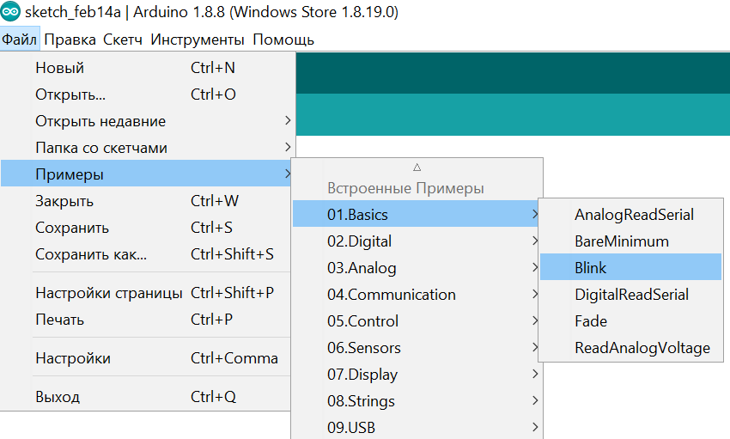
Моя первая программа

